Slide 1
Biblioteca Virtual
Arthur dos Passos Rosa Fase 5

Slide 2
Problema
Desorganização nas páginas web

Slide 3
Nicho
Leitores web.

Slide 4
Ideia
Um lugar para guardar sites de leitura mais organizadamente.

Slide 5
Proposta de Valor
Mais organização nas páginas web.

Slide 6
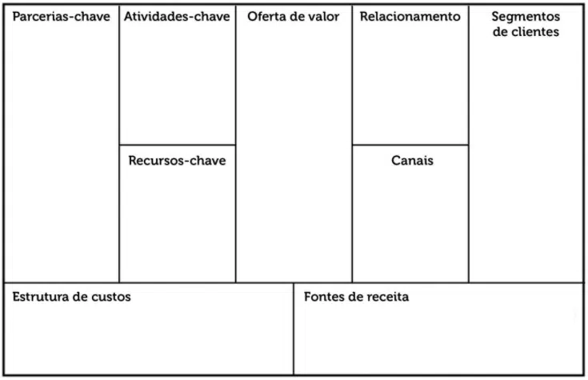
Parceiros que queiram integrar a plataforma com algum sistema.
Desenvolver Produto;
Gerenciar Plataforma.
Organização nos links de sites.
Suporte ao Cliente;
Feedback do Cliente.
Clientes que gostariam de usufruir da plataforma.
ElephantSQL;
Python (pycharm).
Online;
Comunicação.
Manutenção e suporte da plataforma.
Anúncios.

Slide 7
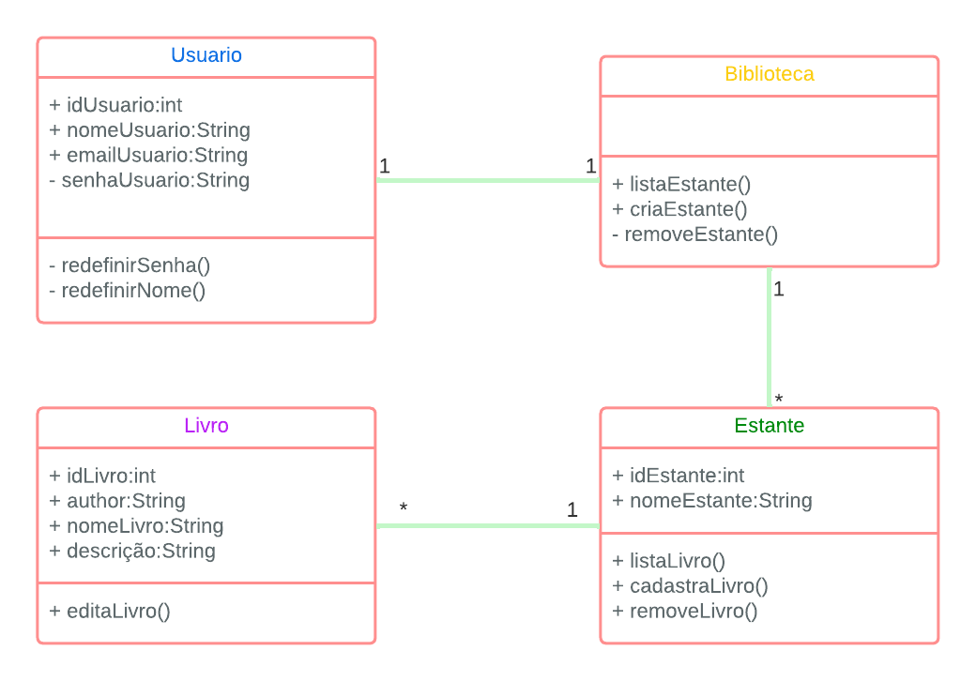
Diagrama de Classe

